Slide 1
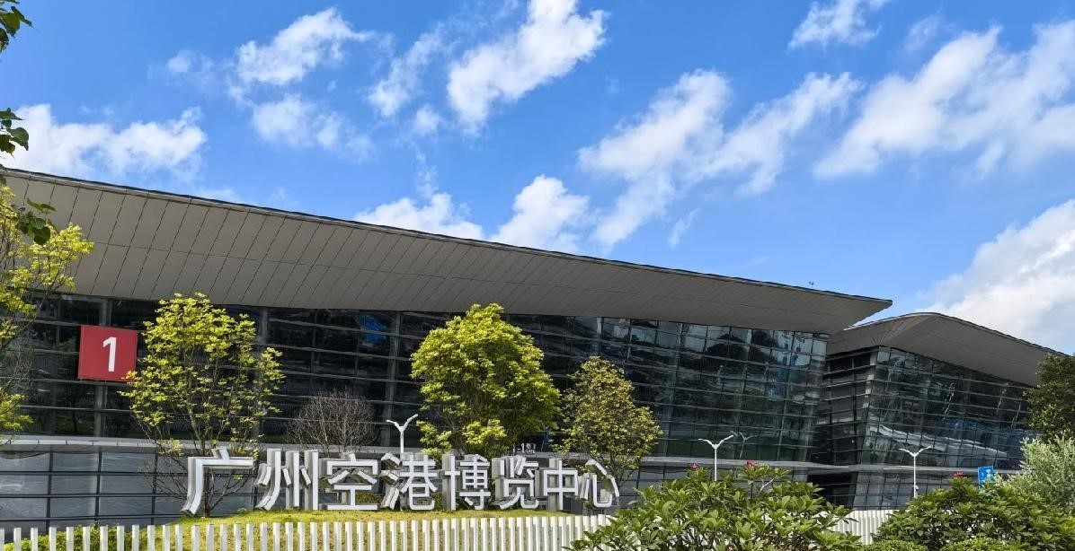
广州空港 试驾场地
广州空港试驾场地，位于广州空港经济区中央商务区核心位置，距广州白云国际机场2公里，距广州地铁3号线和9号线交汇点高增地铁站直线距离200米。总建筑面积约35万平方米,室内展览面积10.6万平方米，室外广场面积3.3万平方米。首期1、2号展厅及东广场已于2023年11月建成投入试运营，整体项目计划2026年全面投入运营。场地长170米，宽90米，总面积15000平米，适合汽车试乘试驾、媒体测试等活动。

Slide 2
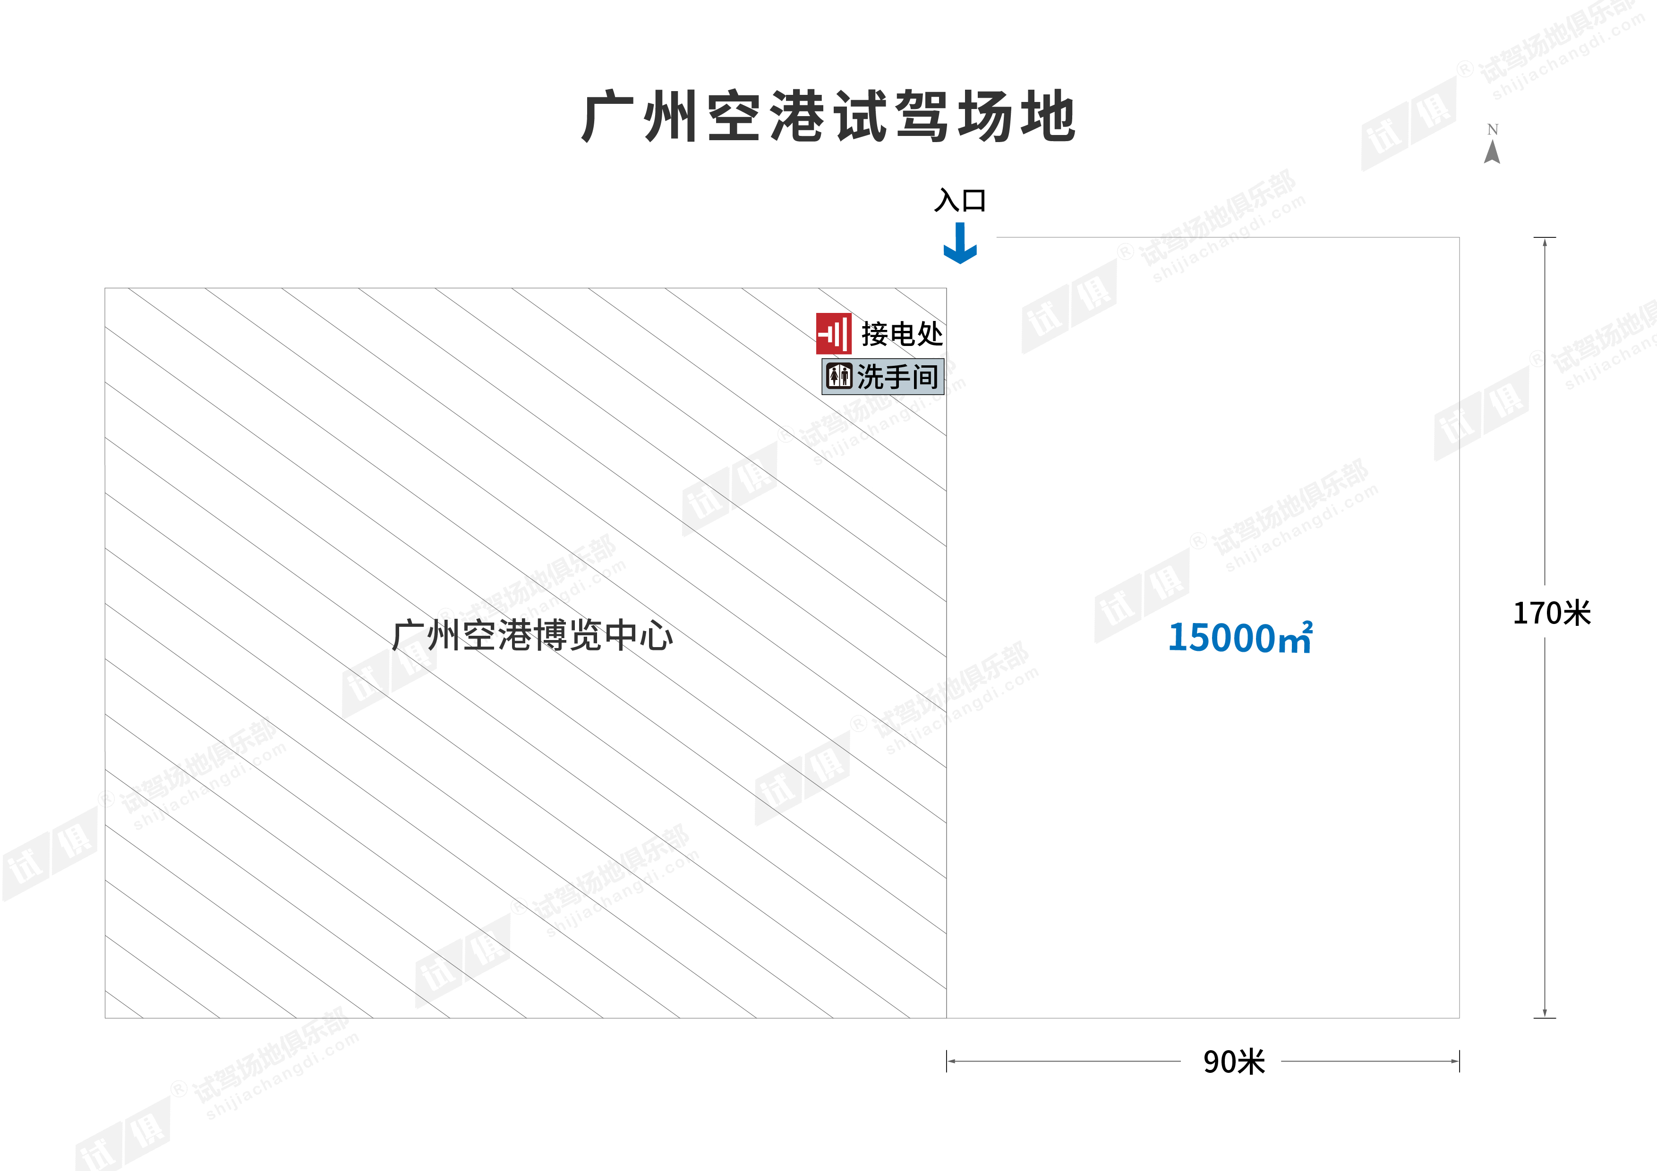
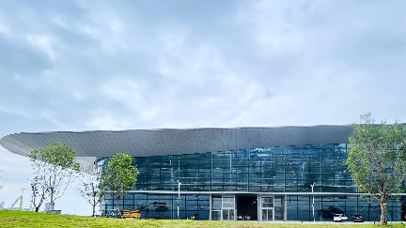
场地费用：5万/天
场地面积：长170米，宽90米，总面积约15000㎡水泥硬化全封闭场地
供电供水：380v/100kw 方便接水
配套设施：停车位 固定卫生间 会议室

Slide 3
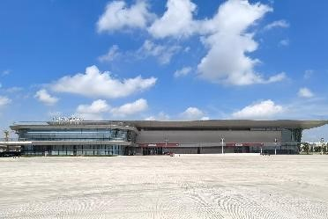
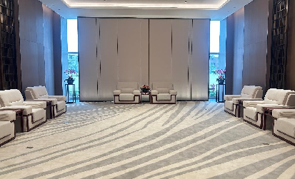
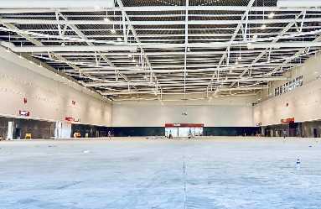
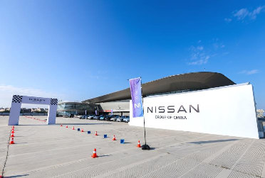
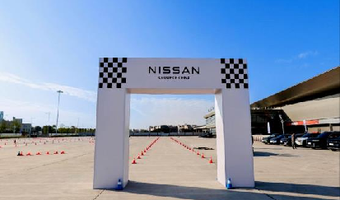
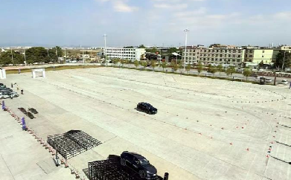
场地实景图
会议室
场地实景图
日产对比试驾活动
日产对比试驾活动
日产对比试驾活动

